Slide 1

Презентация для инвесторов
Цель: привлечение инвестиций 10 000 000 ₽ для реструктуризации кредитной нагрузки
Собственник бизнеса
Троян Юрий
8 925 5049920

Slide 2
Цель: привлечение инвестиций 10 000 000 ₽ для реструктуризации кредитной нагрузки
1. Сумма инвестиций
Запрашиваемая сумма: 10 000 000 ₽
Цель: замена дорогих банковских кредитов на более выгодное финансирование от инвестора.
2. Действующий бизнес
OpticTrend — действующий розничный и онлайн-бизнес в сфере оптики, продаём оправы, солнцезащитные очки и линзы.
Финансовая деятельность ведётся c 2007 года, есть действующий поток заказов и клиентов. (в этом году обработано 6.5 тыс заказов на сумму 84,5 млн руб.)
3. Гарантии:
Товарные остатки на 6,5 млн руб.
Устойчивость бизнеса с растущей выручкой

Slide 3
3. Направление деятельности
Продажа оправ и солнцезащитных очков ведущих брендов (Ray-Ban, Vogue, Prada, Emporio Armani, Polaroid и др.).
Изготовление очков по рецептам с использованием сертифицированных линз (Essilor, Carl Zeiss и др.).
Основные каналы продаж:
Интернет-магазин (optictrend.ru) с доставкой по всей России, рейтинг 5.0
Шоурум в центре Москвы, ТЦ Никольский Пассаж, рейтинг 4.7 https://yandex.ru/maps/org/optictrend/141144646125/
Маркетплейсы:
Ozon, выполнено 11300 заказов, рейтинг 4.8
https://www.ozon.ru/seller/optictrend-870409/
Яндекс.Маркет, выполнено 11000 заказов, рейтинг 4.7 https://market.yandex.ru/business--optictrend/888258

Slide 4
Цели
Реструктуризация дорогих банковских кредитов — закрытие текущих обязательств с высокой процентной ставкой.
Снижение долговой нагрузки — уменьшение тела кредита, что снизит ежемесячные фиксированные расходы
Улучшение финансовой устойчивости — снижение процентных платежей, увеличение чистой прибыли.
Освобождение оборотных средств — позволит увеличить закупки товара в шоурум.

Slide 5
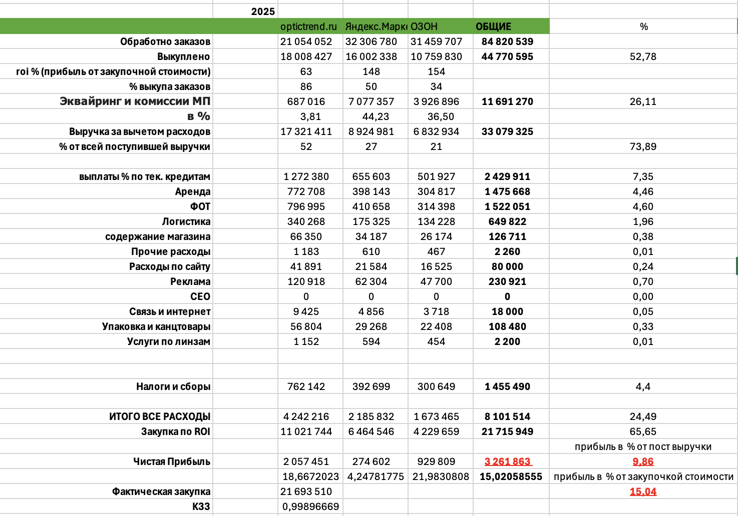
Финансовые показатели

Slide 6
Достижения 2024 года
• Лидер категории Оправы для очков на Ozon и ЯндексМаркет с долей рынка 11,6%
• Топ-3 в категории 'Солнцезащитные очки' на Ozon и ЯндексМаркет

Slide 7
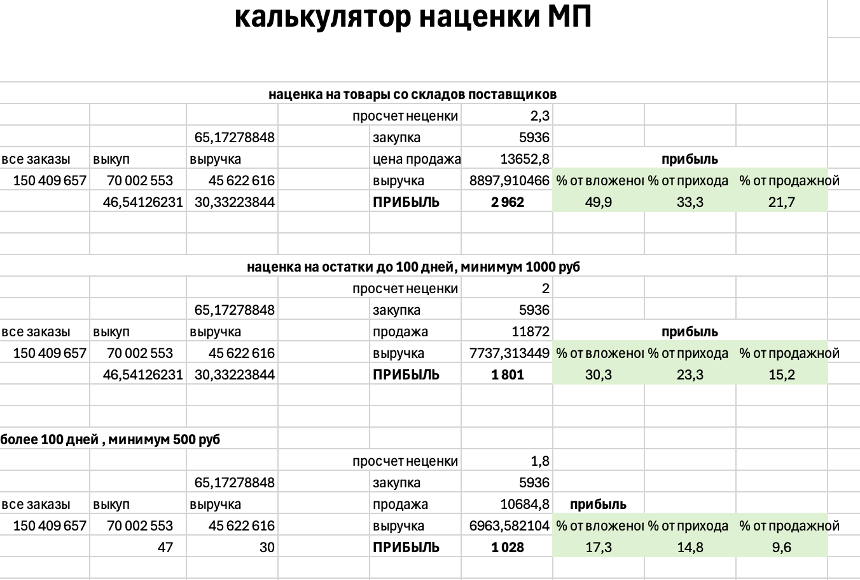
Экономическая модель наценки на товары
Мы разделяем товары на три категории, с разной наценкой:
Заказы поступившие на товары из остатков поставщика, ROI 130
Заказы поступившие на товары из наличия в магазине, ROI 100
Заказы поступившие на товары из наличия в магазине с хранением более 100 дней, ROI 90-80

Slide 8
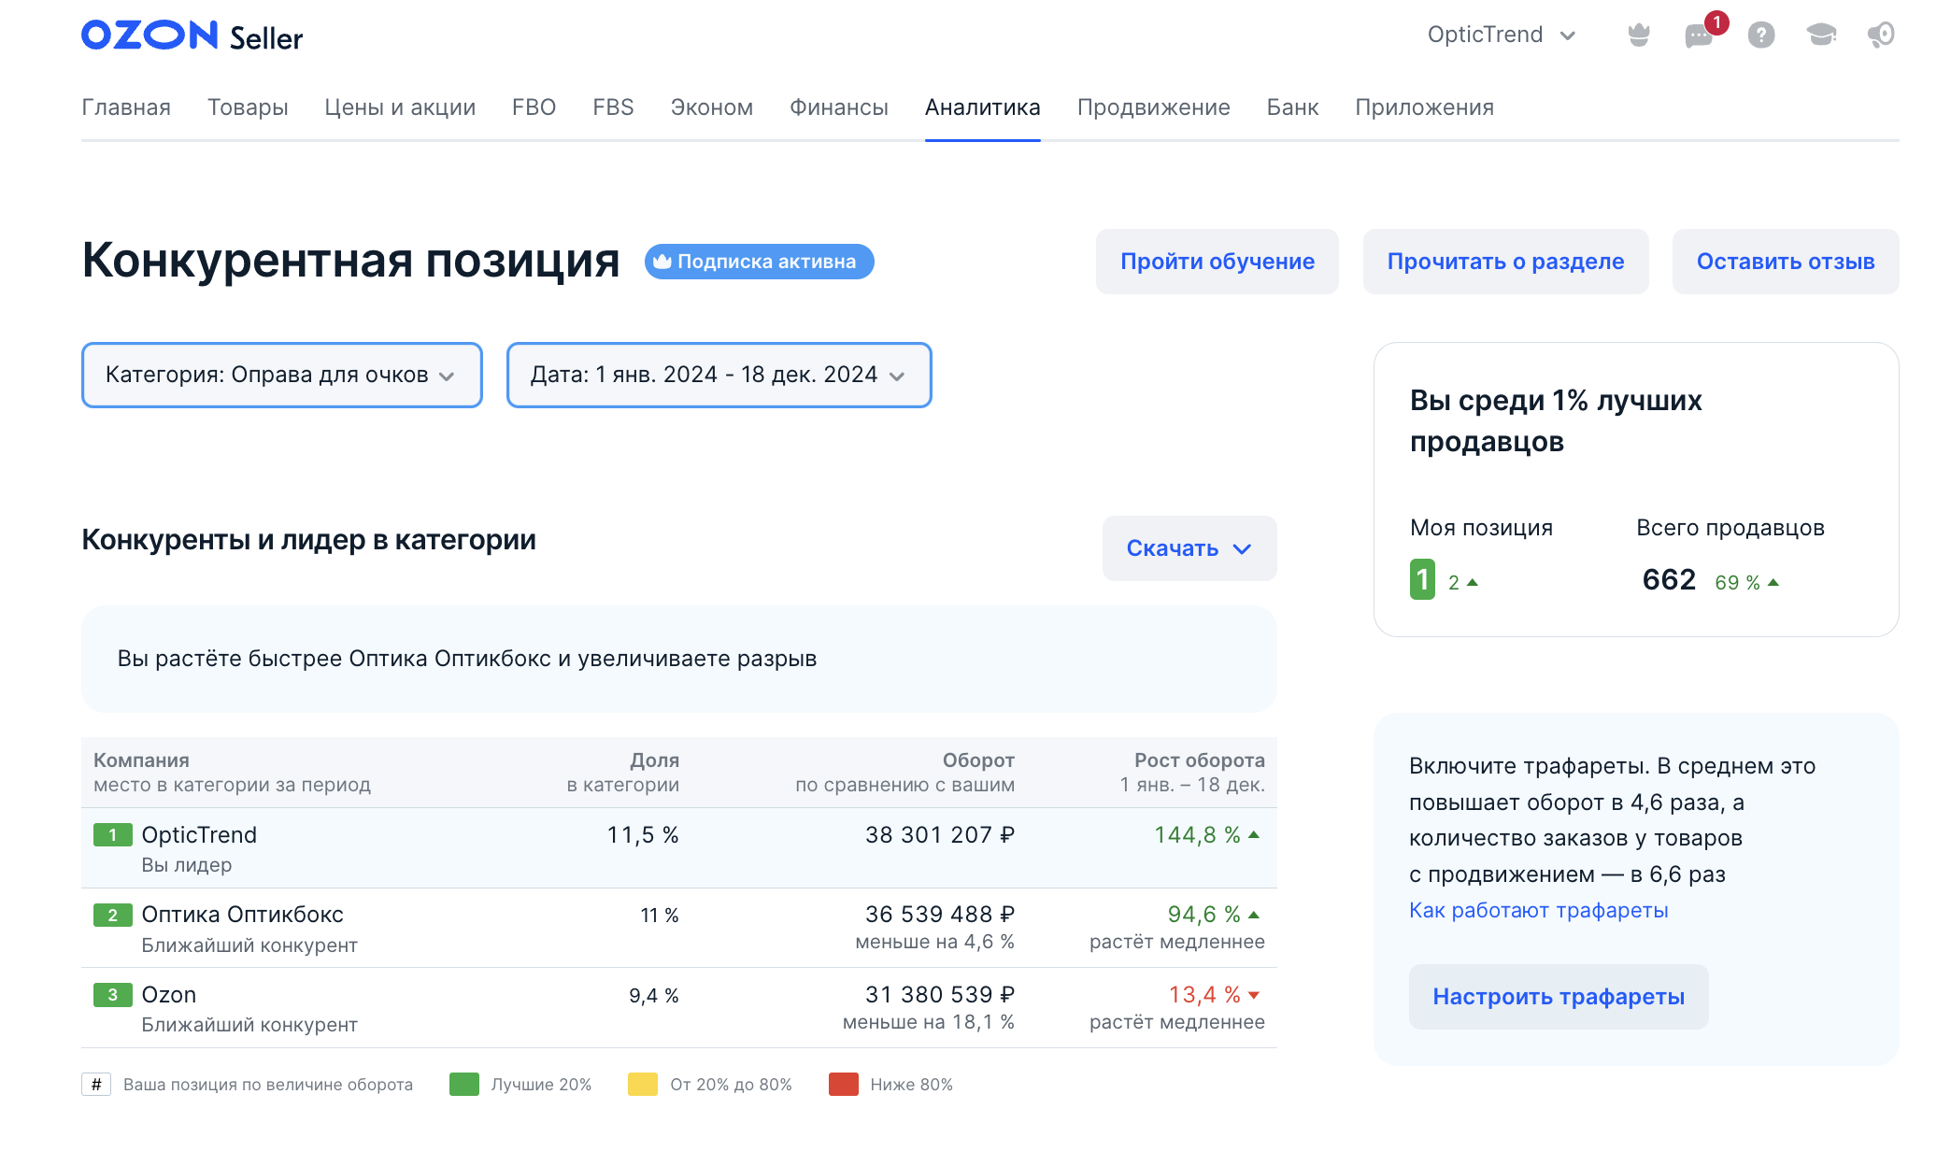
1 место по продажам оправ в МП озон в 2024 году

Slide 9
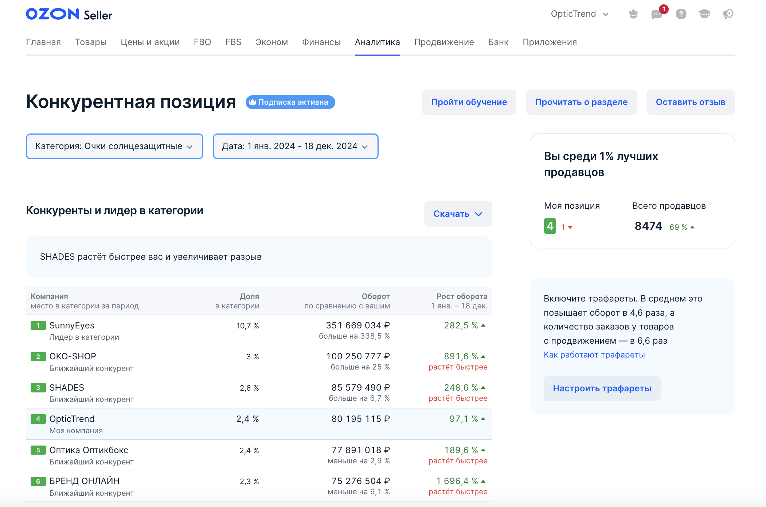
4 место по продажам солнцезащитных очков в МП ОЗОН в 2024 году

Slide 10
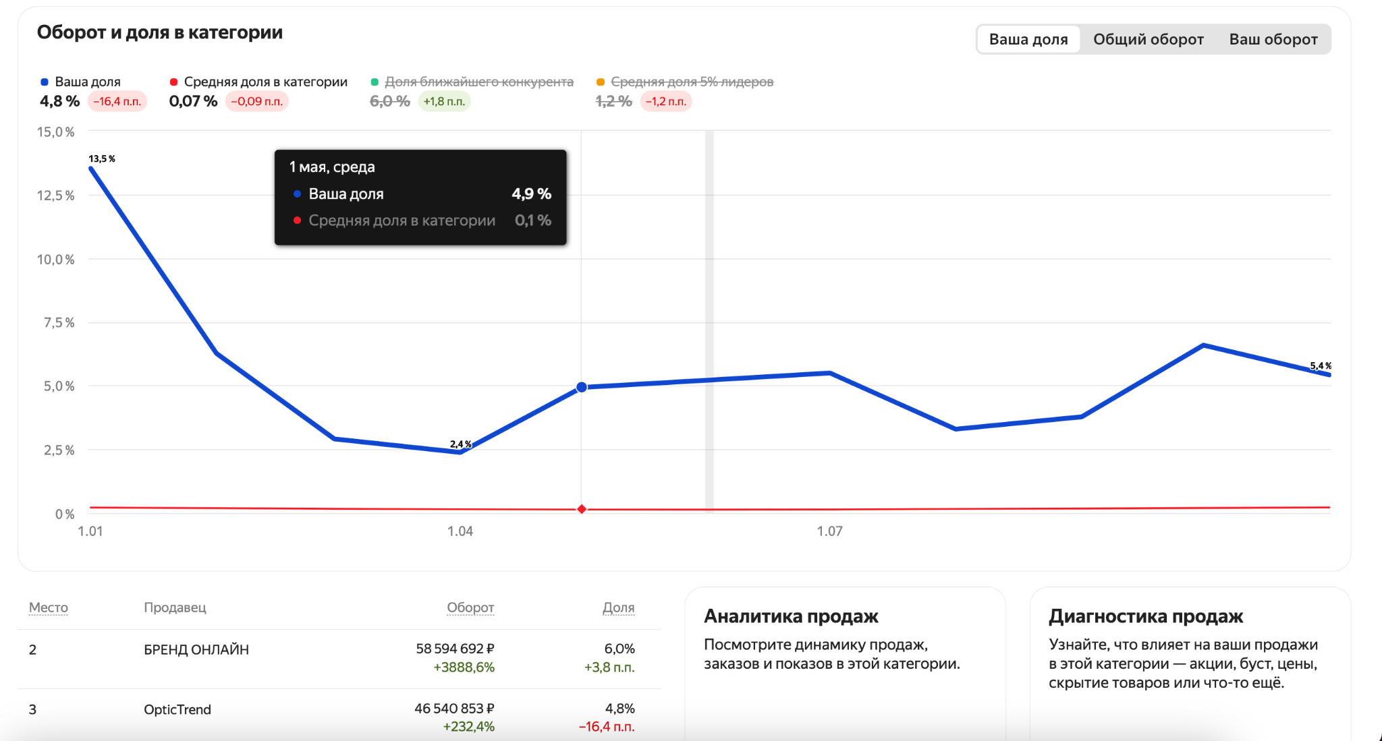
3 место по продажам солнцезащитных очков в МП ЯндексМаркет в 2024 году

Slide 11
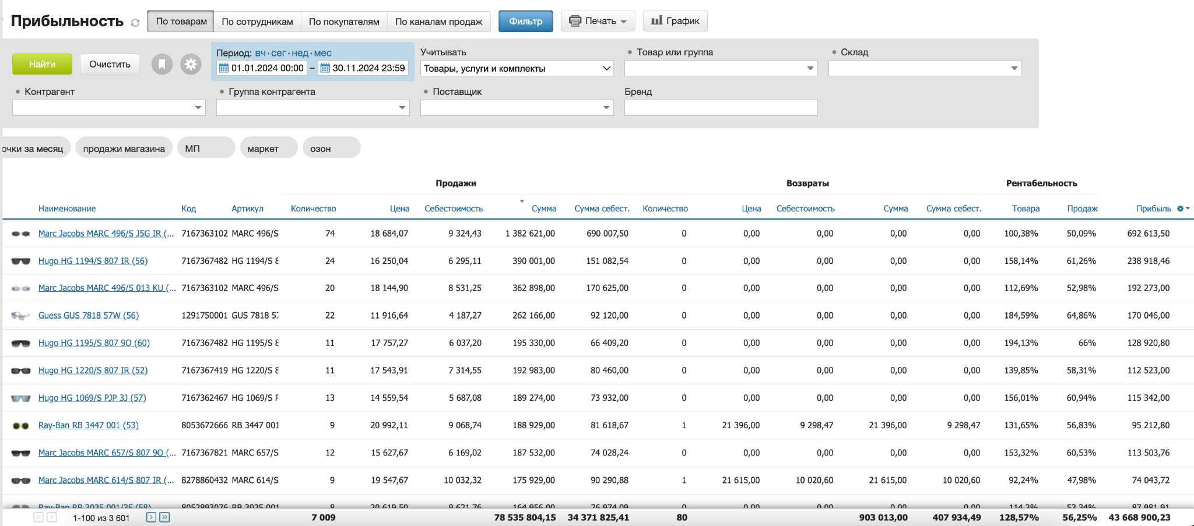
Средняя рентабельность продаж в 2024 году ROI = 128

Slide 12
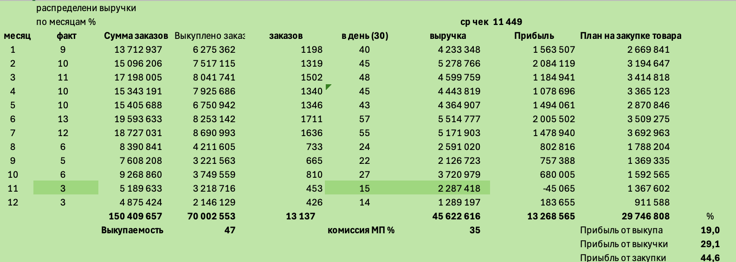
Общие продажи на маркетплейсах 2024, выручка после выплаты комиссии маркетплейсам

Slide 13
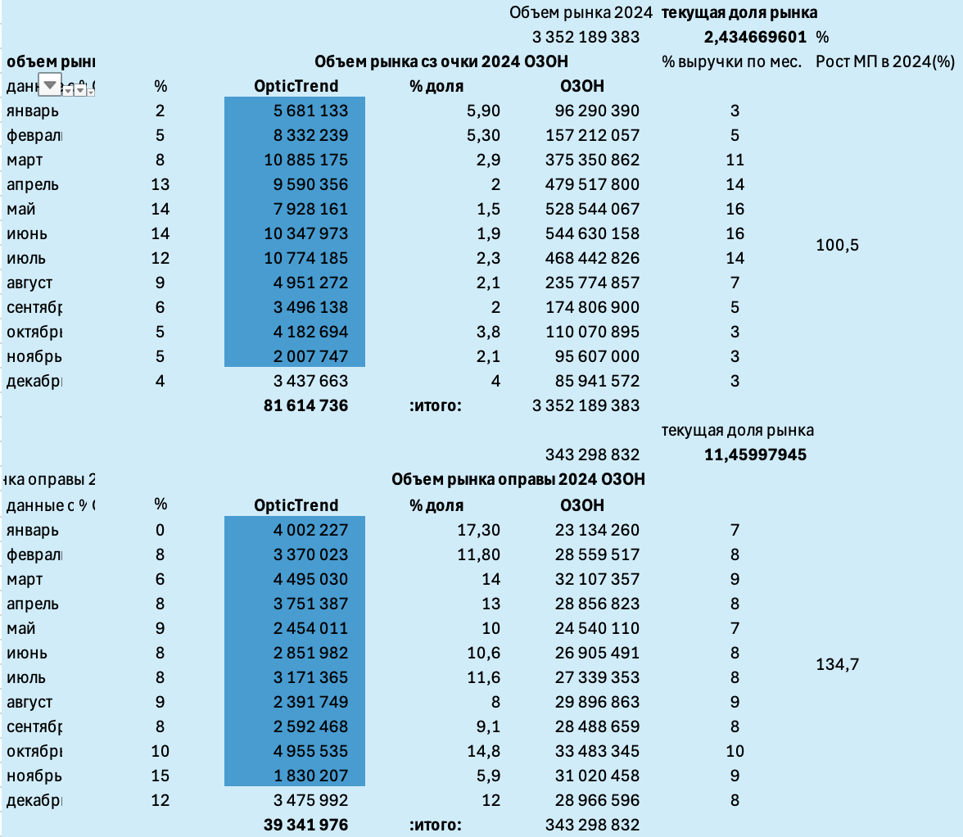
Доля продаж на ОЗОН по категориям 2024
Солнцезащитные очки – 2.43 %
Оправы для очков 11,45%
Прирост МП ОЗОН к 2023 году составил:
100% в сз очки
134% в оправах

Slide 14
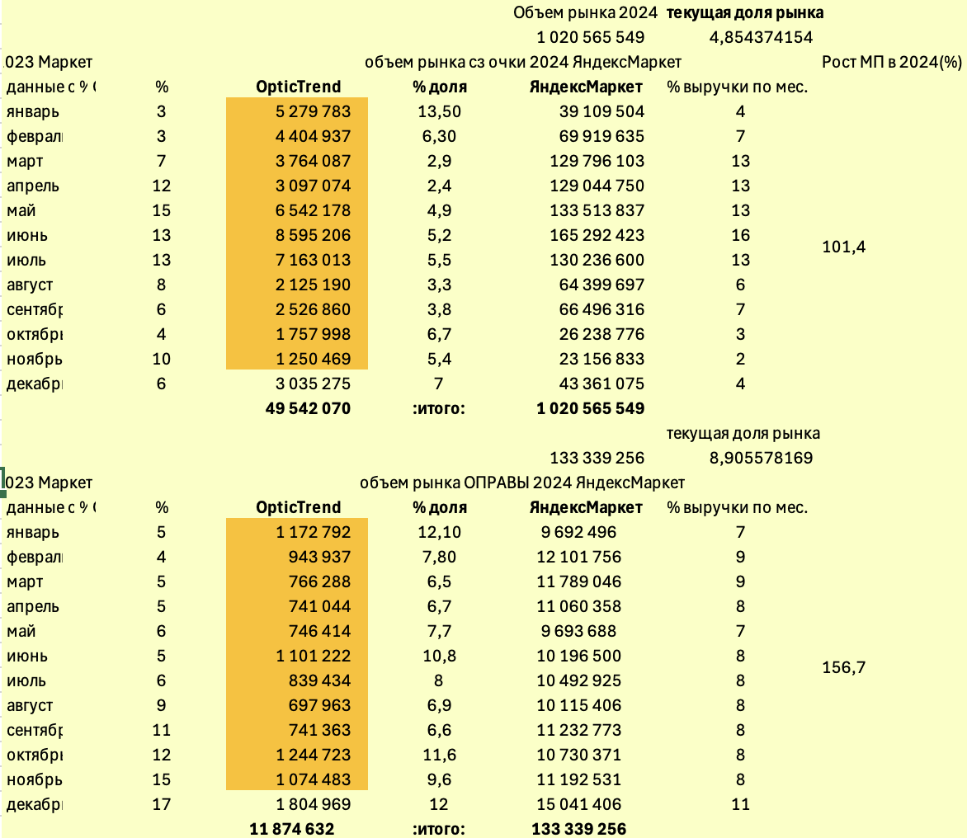
Доля продаж на ЯндексМаркете 2024
по категориям
солнцезащитные очки – 4.85 %
Оправы для очков 8,9%
Прирост МП ЯндесМаркет к 2023 году составил:
101% в сз очки
156% в оправах

